Slide 1
高斯 Gauss,K.F. (1777–1855)
德国数学家、物理学家、天文学家
第六节 高斯 (Gauss)公式
通量与散度
flux
divergence
高斯公式
物理意义---通量与散度
小结 思考题 作业
第十章 曲线积分与曲面积分

Slide 2
高斯(Gauss)公式 通量与散度
格林公式把平面上的闭曲线积分与
所围区域的二重积分联系起来.
本节的高斯公式表达了空间闭曲面
上的曲面积分与曲面所围空间区域上的
三重积分的关系.
它有明确的物理背景—
通量与散度.

Slide 3
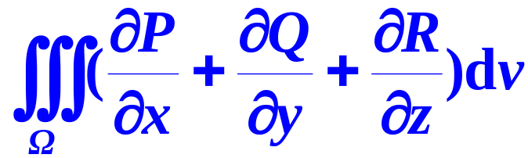
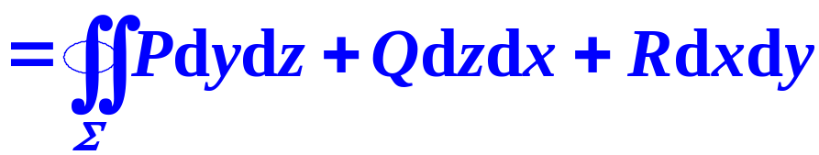
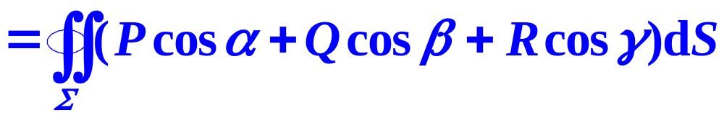

高斯(Gauss)公式 通量与散度
一、高 斯 公 式
高斯公式称为奥高公式,或奥斯特洛格拉斯基公式.(俄)1801 –1861
具有
一阶连续偏导数,
则有公式
高斯公式
或
外侧,

Slide 4
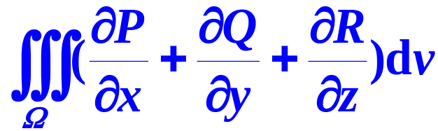

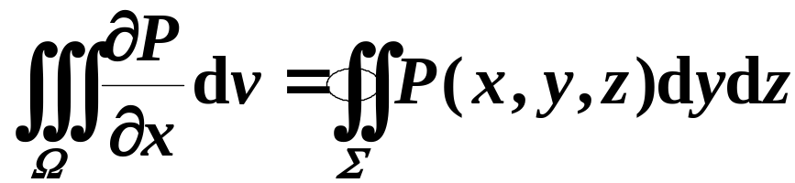
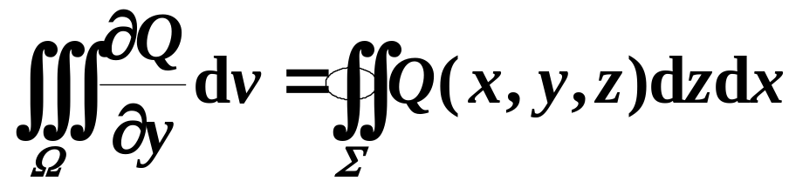


高斯(Gauss)公式 通量与散度
证明思路
分别证明以下三式,
从而完成定理证明.
只证其中第三式,
其它两式可完全类似地证明.

Slide 5
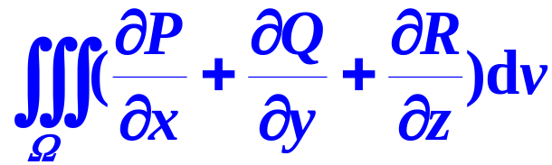
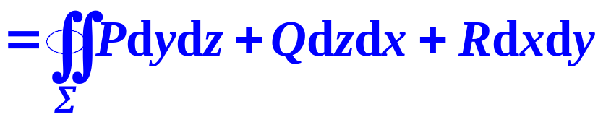
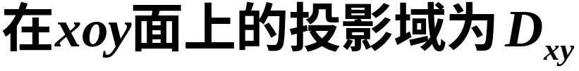


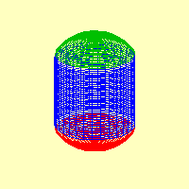
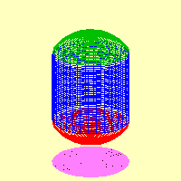






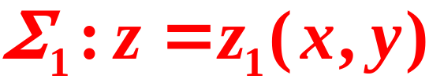



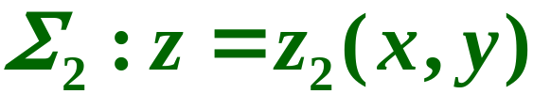


高斯(Gauss)公式 通量与散度
证
设空间区域Ω
即边界面
三部分组成:
(取下侧)
(取上侧)
母线平行于z轴的柱面.
(取外侧)

Slide 6

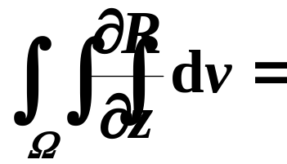
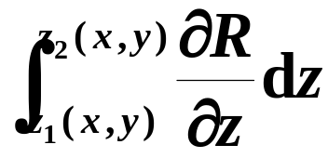
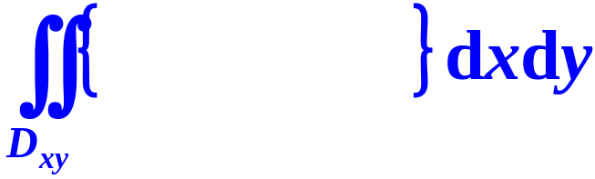
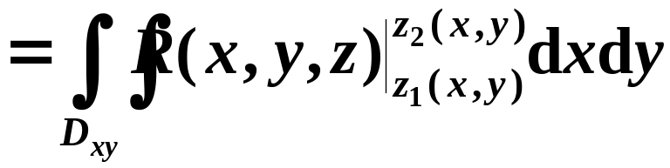
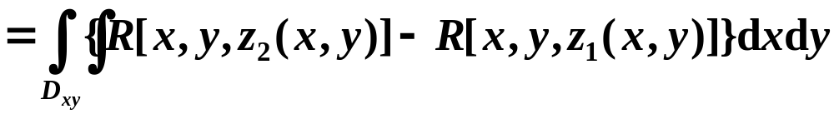
高斯(Gauss)公式 通量与散度
由三重积分的计算法
投影法(先一后二法)

Slide 7



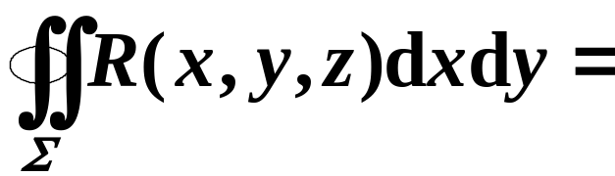
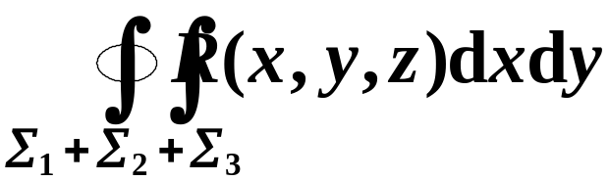



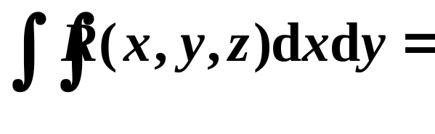
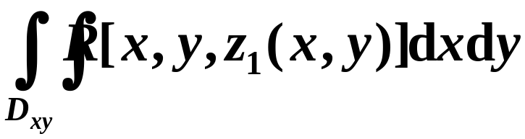




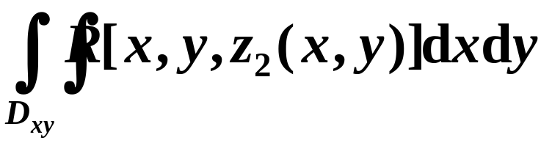

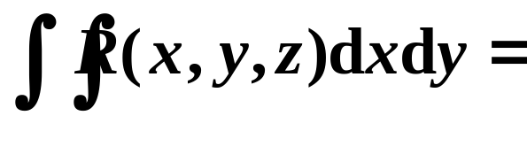


高斯(Gauss)公式 通量与散度
由曲面积分的计算法
取下侧,
取上侧,
取外侧
一投,二代,三定号

Slide 8
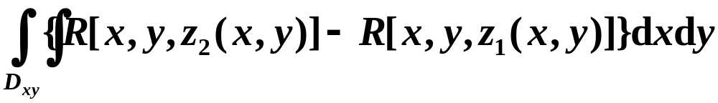
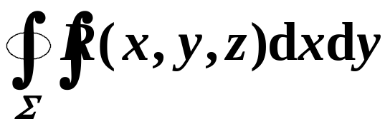
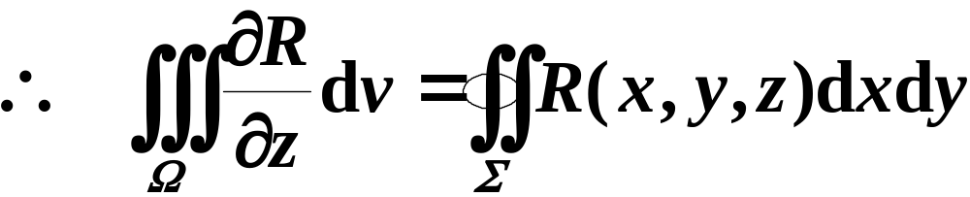
高斯(Gauss)公式 通量与散度
于是

Slide 9



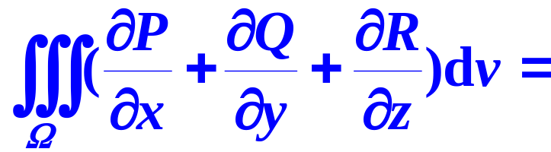
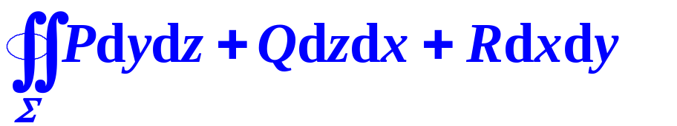
高斯(Gauss)公式 通量与散度
同理
}
自己证
合并以上三式得
高斯公式

Slide 10
高斯(Gauss)公式 通量与散度
若区域Ω的边界曲面
与任一平行于坐标轴
的直线的交点多于两点时,
可以引进几张辅助的
曲面把Ω分为有限个闭区域,
使得每个闭区域满
足假设条件,
并注意到沿辅助曲面相反两侧的两
个曲面积分的绝对值相等而符号相反,
相加时正
好抵消.
高斯公式对这样的闭区域仍是正
因此,
确的.

Slide 11
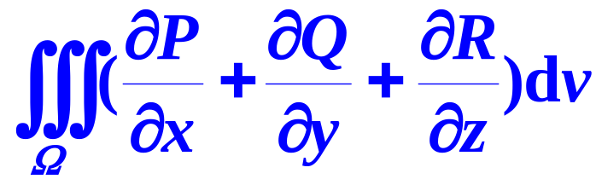

高斯(Gauss)公式 通量与散度
由两类曲面积分之间的关系知
高斯Gauss公式的实质
表达了空间闭区域上的三重积分与其
边界曲面上的曲面积分之间的关系.
高斯公式为计算(闭)曲面积分提供了
一个新途径,
它能简化曲面积分的计算.

Slide 12
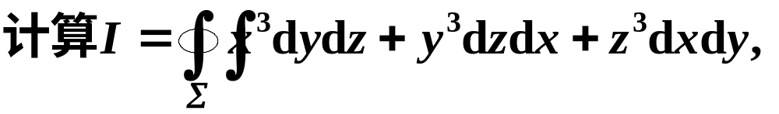
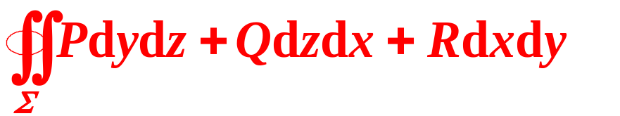
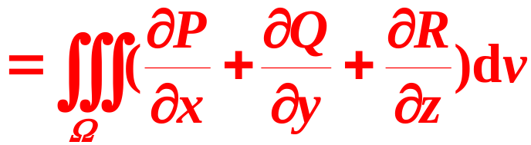
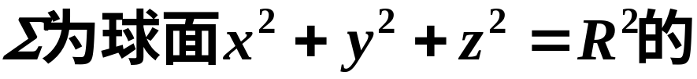

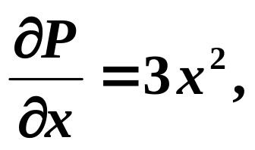
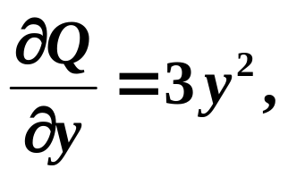
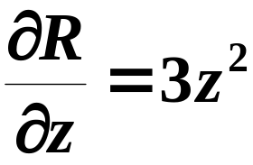
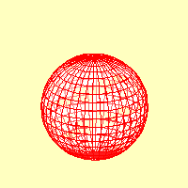
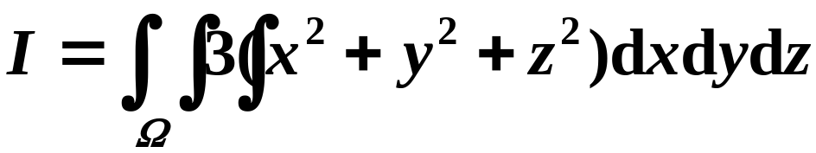
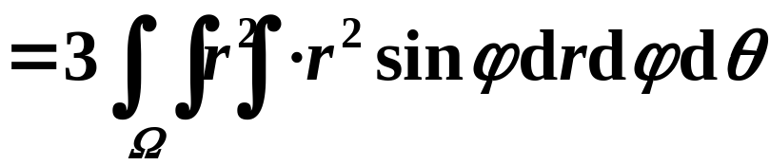
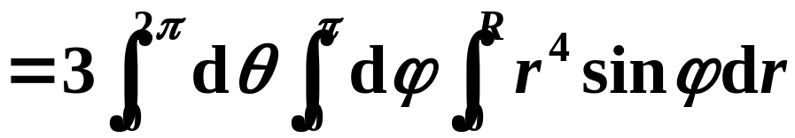
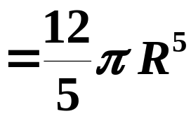
高斯(Gauss)公式 通量与散度
例
外侧.
解
因Σ是闭曲面,可利用高斯公式计算.
球

Slide 13
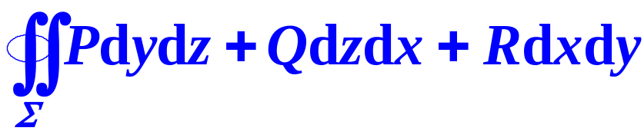



高斯(Gauss)公式 通量与散度
高斯公式
使用Guass公式时易出的差错:
(1) 搞不清
是对什么变量求偏导;
(2) 不满足高斯公式的条件, 用公式计算;
(3) 忽略了
的取向,
注意是
取闭曲面的
外侧.

Slide 14
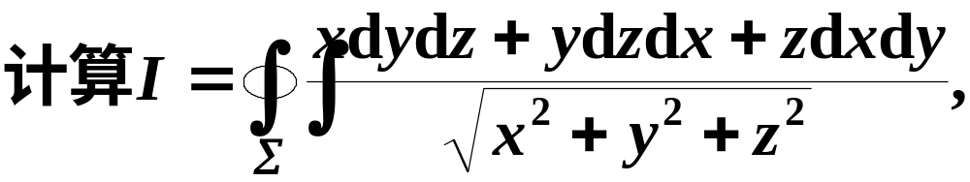
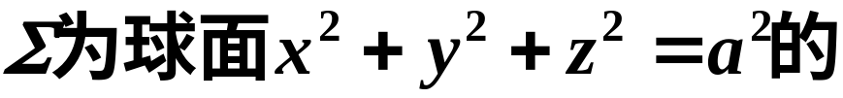
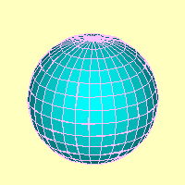



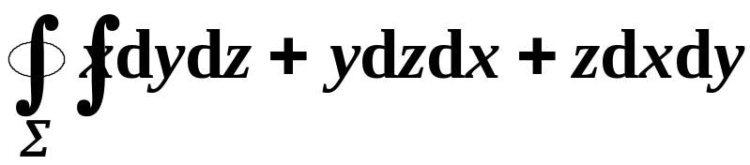
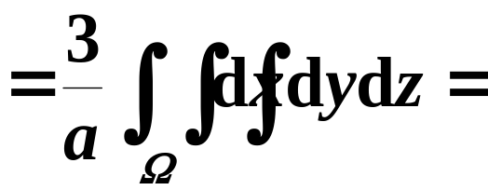
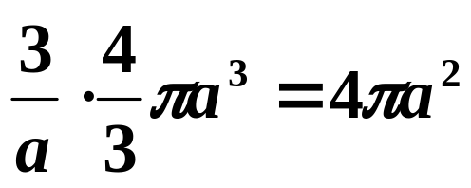
高斯(Gauss)公式 通量与散度
例
外侧.
能否直接用
高斯公式
因被积函数中的
解
?
点(x,y,z)在曲面上,
可先用曲面方程将被积
函数化简，
然后再用高斯公式.

Slide 15
高斯(Gauss)公式 通量与散度
对有的
非闭曲面
的曲面积分,
有时可作
辅助面,
化为闭曲面的曲面积分,
然后利用
(将辅助面上的积分减去).
高斯公式.

Slide 16
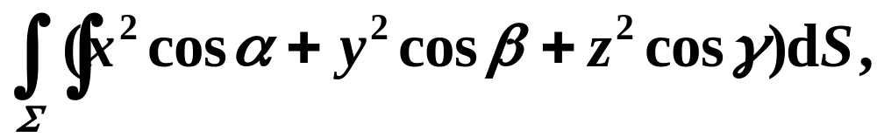


















高斯(Gauss)公式 通量与散度
例
计算曲面积分
之间
部分的
下侧.
的法向量的方向余弦.
解
空间曲面Σ在xOy面上的
投影域为
曲面Σ 不是
封闭曲面,
为利用高斯公式.
补
构成封闭曲面,
使用高斯公式.

Slide 17






高斯(Gauss)公式 通量与散度
由对称性
先二后一法

Slide 18












高斯(Gauss)公式 通量与散度
故所求积分为

Slide 19






高斯(Gauss)公式 通量与散度
练习
利用高斯公式计算三重积分
提示
选取相当自由，
考虑到
取
则

Slide 20

















高斯(Gauss)公式 通量与散度
由高斯公式
极坐标

Slide 21





高斯(Gauss)公式 通量与散度
例
计算设f(u)是有连续的导数,计算
Σ是锥面
和球面
及
所围立体的表面
外侧.
如直接计算
?
分析
被积函数中有抽象函数,
故无法直接计算.
用高斯公式.
(如图x-y-z要轮换下)

Slide 22












高斯(Gauss)公式 通量与散度
解
由于
故由高斯公式
球
=

Slide 23










高斯(Gauss)公式 通量与散度
例
证
高斯公式

Slide 24





高斯(Gauss)公式 通量与散度
例 设函数u(x, y, z)和v(x, y, z)在闭区域Ω上具有
一阶及二阶连续偏导数,证明
格林第一公式
其中Σ是闭区域Ω的整个边界曲面,
为函数
v(x,y,z)沿Σ的外法线方向的方向导数,
符号
称为拉普拉斯(Laplace)算子.

Slide 25




高斯(Gauss)公式 通量与散度
证
因为方向导数
是Σ在点(x,y,z)处的外法线
向量的方向余弦.
于是曲面积分

Slide 26









高斯(Gauss)公式 通量与散度
高斯公式
移项后,即证.

Slide 27






高斯(Gauss)公式 通量与散度
1987年研究生考题,计算(10分)
练习
计算曲面积分
绕y轴旋转
一周所成的曲面,
它的法向量与y轴正向的夹角
解
绕y轴旋转曲面方程为
(如图)

Slide 28













高斯(Gauss)公式 通量与散度
高斯公式
取右侧.
有
柱坐标

Slide 29















高斯(Gauss)公式 通量与散度
取右侧
故

Slide 30






高斯(Gauss)公式 通量与散度
二、物理意义 通量与散度
flux
divergence
1. 通量
设有一向量场
则称沿场中有向曲面Σ某一侧的曲面积分:
为向量场
穿过曲面Σ这一侧的
通量.
通量的计算公式

Slide 31













高斯(Gauss)公式 通量与散度
2.散度
设有向量场
为场中任一点,
在P点的某邻域内作一包含P点在其内的闭曲面
它所围成的小区域及其体积记为
表示
内穿出的通量,
若当
缩成P点时,
极限
存在,
则该极限值就称为向量场
在P点处的
散度.
记为
即

Slide 32




高斯(Gauss)公式 通量与散度
散度的计算公式( 散度为零的场称为无源场 )
设
均可导,
点处的散度为
高斯公式
高斯公式可写成

Slide 33














高斯(Gauss)公式 通量与散度
1989年研究生考题,填空(3分)
例
向量场
解

Slide 34









高斯(Gauss)公式 通量与散度
练习
设数量场
解
先求梯度

Slide 35









高斯(Gauss)公式 通量与散度
设数量场
再求
的散度.

Slide 36
高斯(Gauss)公式 通量与散度
三、小结
高斯Gauss公式
(注意使用的条件)
高斯Gauss公式的实质
表达了空间闭区域上的三重积分与其
边界曲面上的曲面积分之间的关系.
物理意义--通量与散度

Slide 37
高斯(Gauss)公式 通量与散度
思考题
曲面应满足什么条件才能使高斯公式成立？
解答
曲面应是分片光滑的闭曲面.

Slide 38
高斯(Gauss)公式 通量与散度
作 业
习题10-6 (174页)
1.(1) (3) (5) 2.(2) (3) 3.(1) (3) 4. 5.

